Slide 1


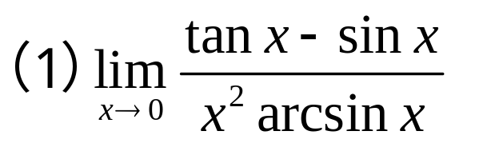
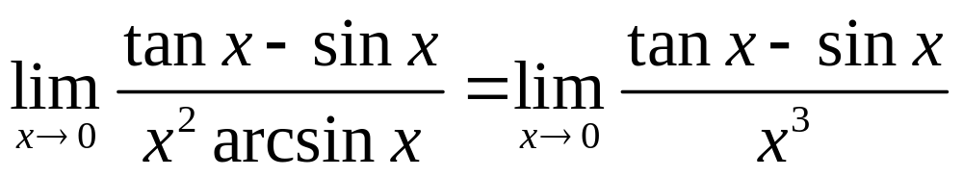
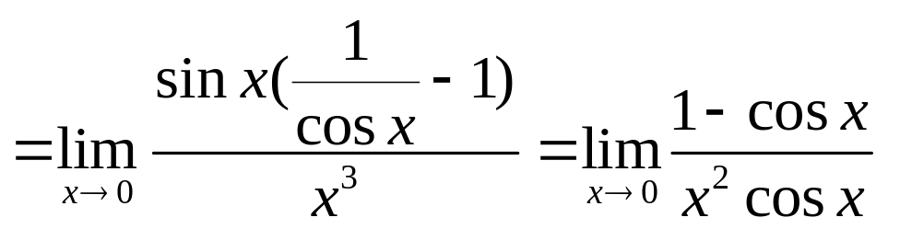
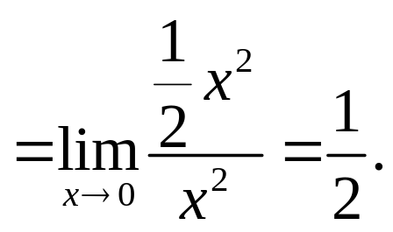
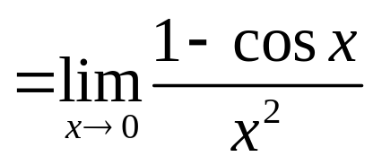






珠海校区2010学年度第一学期
高数2期中考试题A参考解答
解:
机动 目录 上页 下页 返回 结束

Slide 2
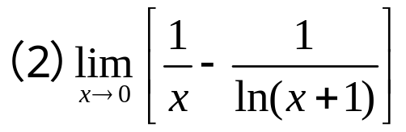
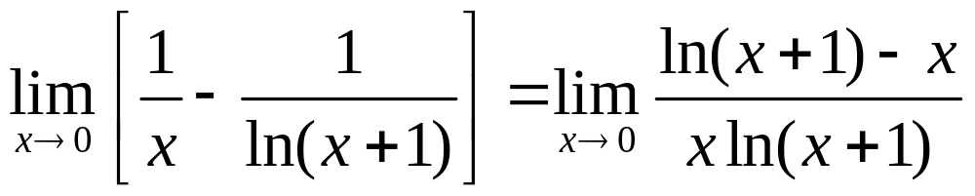
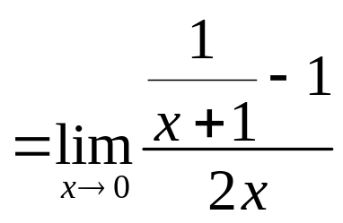
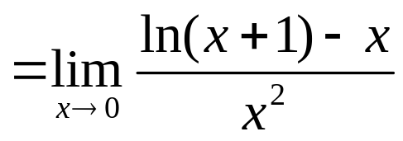
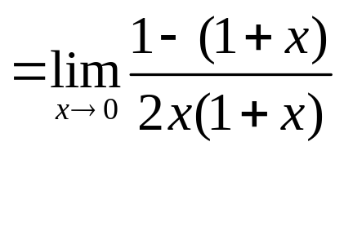
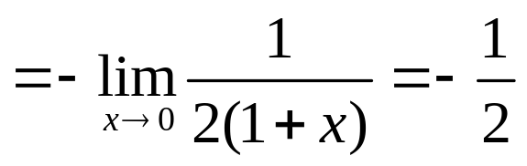
解:
机动 目录 上页 下页 返回 结束

Slide 3
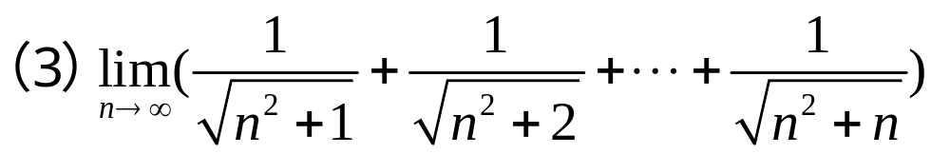
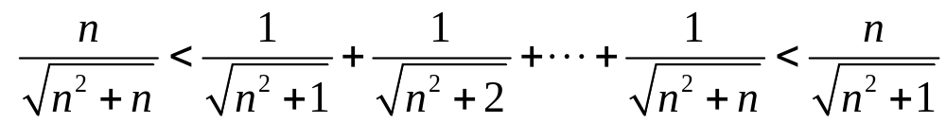
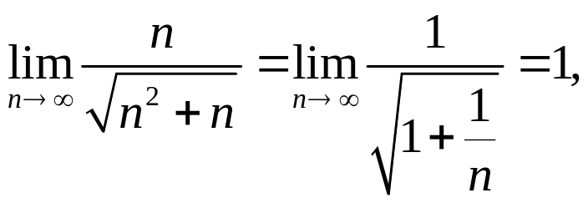
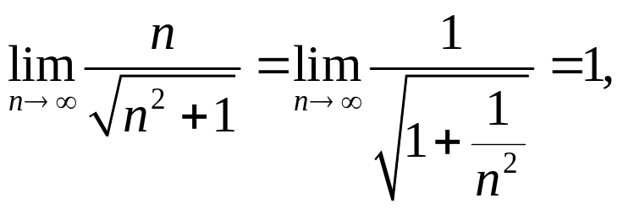
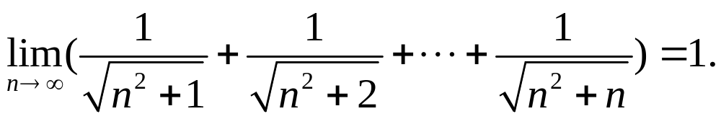
解:
由夹逼原理,
机动 目录 上页 下页 返回 结束

Slide 4
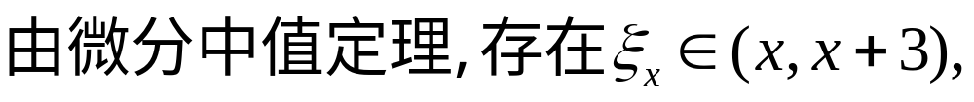

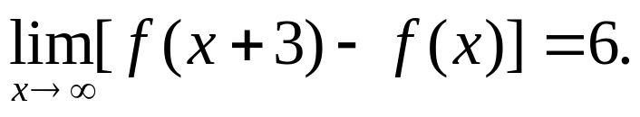
解:
机动 目录 上页 下页 返回 结束

Slide 5
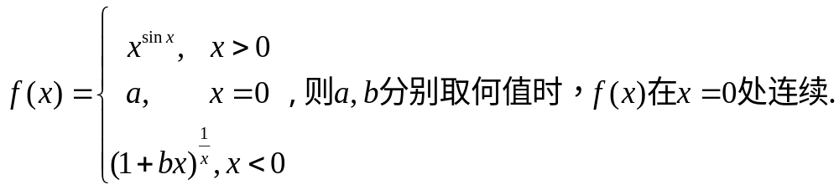
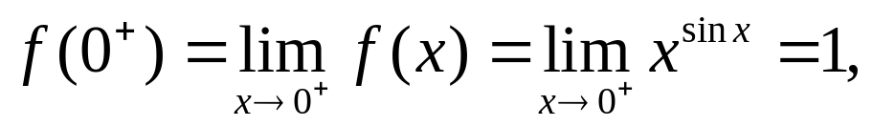
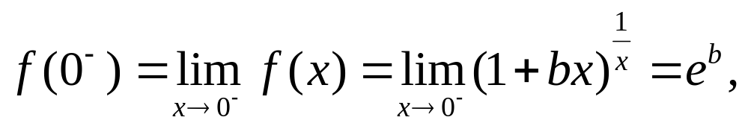
二.设
解:
当a=1时,函数在x=0处右连续.
当b=0时,函数在x=0处左连续.
注:本题好像有问题:指数函数的底不能为1!
机动 目录 上页 下页 返回 结束

Slide 6
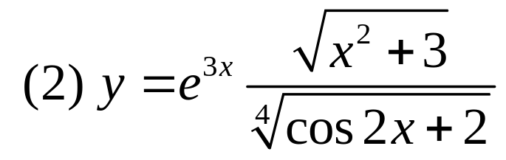
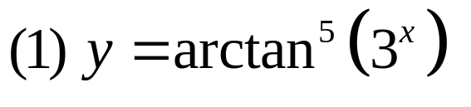

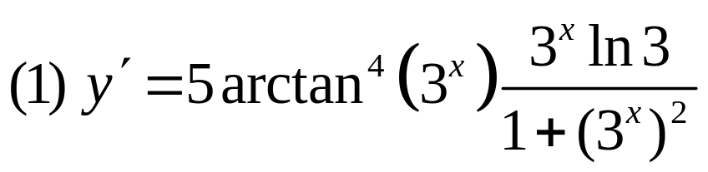
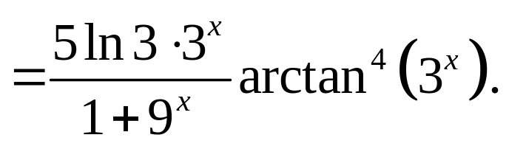
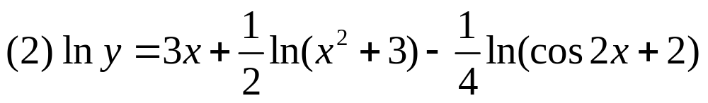
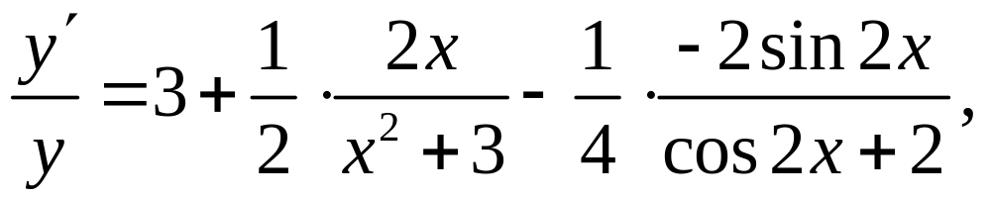
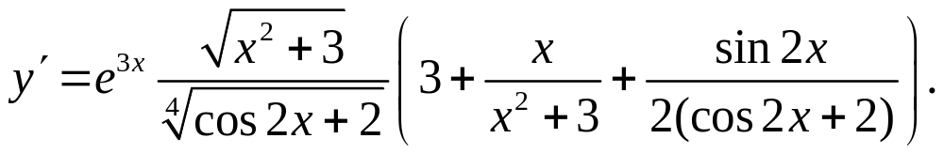
三.求下列函数的导数
解:
机动 目录 上页 下页 返回 结束

Slide 7
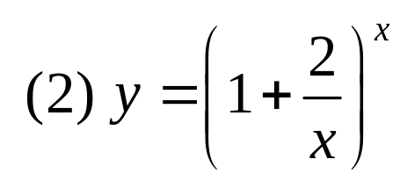
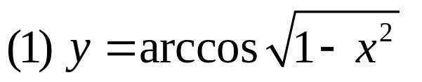
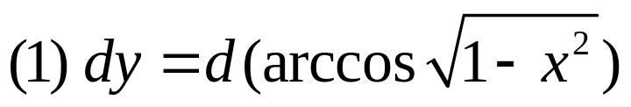

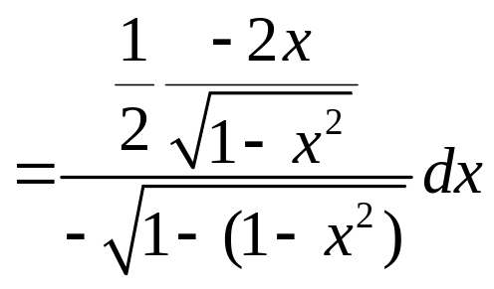
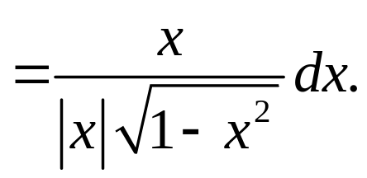
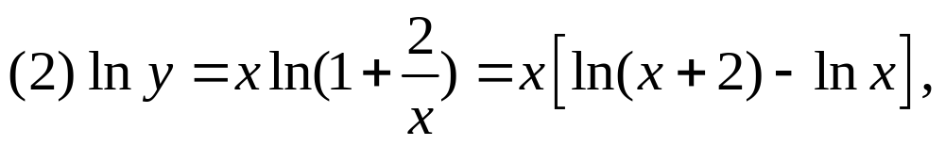
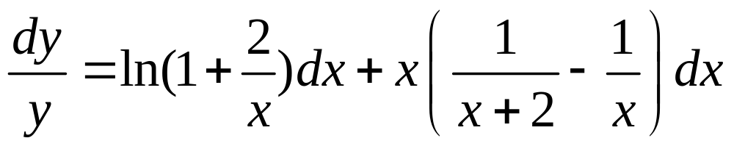
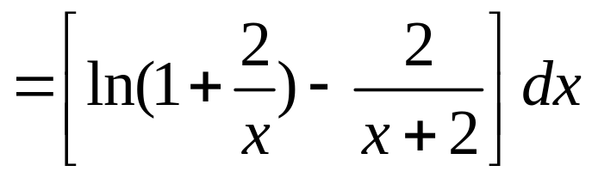
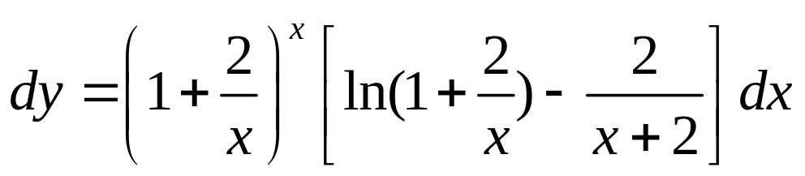
四.求下列函数的微分
解:
机动 目录 上页 下页 返回 结束

Slide 8
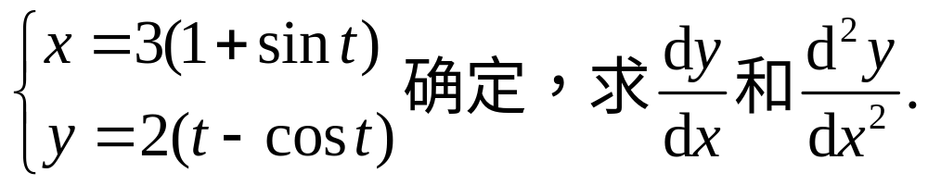

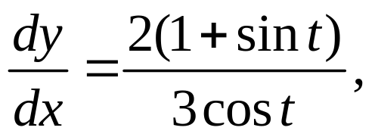
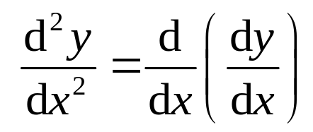
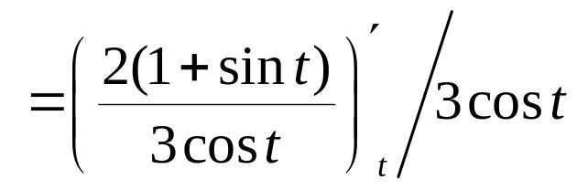
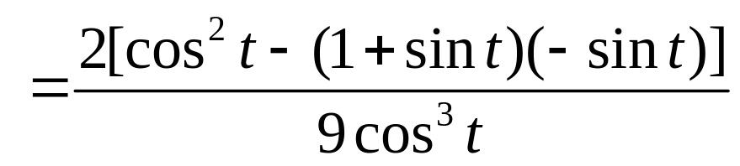
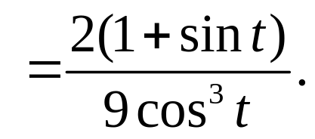
五.设函数
解:
机动 目录 上页 下页 返回 结束

Slide 9
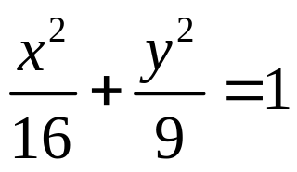
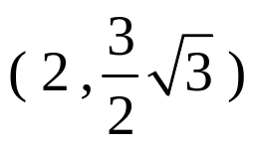
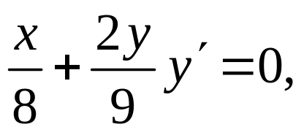
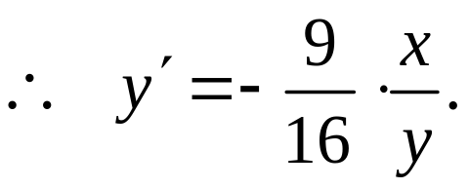
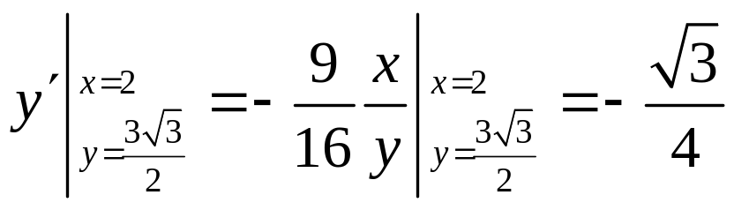
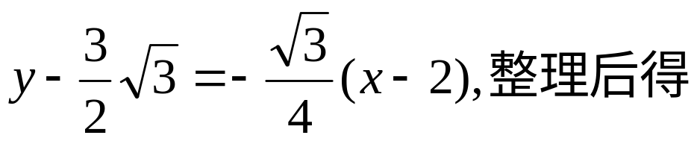
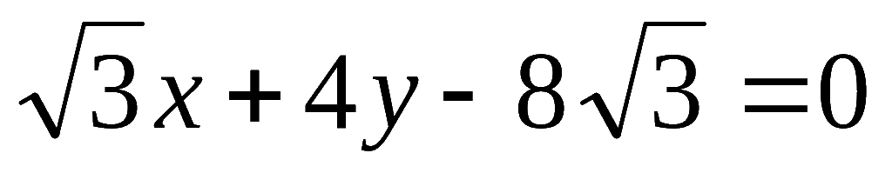

六．求椭圆
在点
处切线和法线方程.
解: 椭圆方程两边对 x 求导,得
故切线方程为
法线方程为
机动 目录 上页 下页 返回 结束

Slide 10








七.⑴证明方程
至少有一个小于1的正实根
(2)证明方程
只有一个小于1的正实根.
证:⑴设
则它在R上连续,且f(0)=1>0,f(1)=－2009<0,由介值定理,必有
使得
即方程
至少有一个小于1的正实根.
⑵设另有
使
则由罗尔定理,必有
但
仅有绝对值为1的实根,矛盾.证毕.
机动 目录 上页 下页 返回 结束

Slide 11



八．设函数
解:
x=0为不可导点, x=1为驻点.
机动 目录 上页 下页 返回 结束

Slide 12












不
存
在
e
增区间为(—∞,0),(1,+∞),减区间为(0,1);
凸区间为(—∞,0),凹区间为(0,1),(1,+∞).
函数有极小值点 x =1,且 f (1)=e.
曲线有垂直渐近线为 x=0,
机动 目录 上页 下页 返回 结束

Slide 13






y
e
曲线斜渐近线为 y = x+1 .
0 1 x
曲线无水平渐近线.
机动 目录 上页 下页 返回 结束

